Slide 1
Filters
Filters tipicos
coleccion | filter: expresion
Notes:
El caso mas usado es el filter llamado “filter”. Lo que hace es filtrar una coleccion en base a su contenido.

Slide 2
Filters
Filters tipicos
$scope.frutas = [‘manzana’, ‘banana’, ‘pera’, ‘uva’];
<input type=“text” ng-model=“texto”/>
<div ng-repeat=“fruta in frutas | filter: texto”>
{{fruta}}
</div>
Notes:
Por ejemplo, en este caso tenemos una coleccion de strings.
Lo que hacemos es filtrar esa coleccion en base a un texto. Por ejempl si ingresamos “na”, se filtraria la coleccion dejando solo los elementos que coinciden con el texto que usamos para filtrar, que serian “manzana” y “banana”.

Slide 3
Filters
Filters tipicos
$scope.books = [{
name: ‘El código Da Vinci’,
genre: ‘Mistery’,
category: [‘físico’]
},
{
name: ‘El Hobbit’,
genre: ‘Fantasy’,
category: [‘ebook’]
},
{
name: ‘El Principito’,
genre: ‘Fable’,
category: [‘físico’, ‘ebook’]
}
];
Notes:
Ahora vamos a cambiar el ejemplo, en vez de usar una lista de string vamos a usar una lista de objetos.
Cada objeto tiene 2 propiedades: nombre y genero, y vamos a filtrar por ambas.

Slide 4
Filters
Filters tipicos
<input type=“text” ng-model=“n”/>
<input type=“text” ng-model=“g”/>
<div ng-repeat=“book in books| filter: {name: t, genre: g}”>
{{book.name}} ({{book.genre}})
</div>
Notes:
En este caso a filter le pasamos como parametro un objeto con la misma estructura que los objetos que estamos fitrando.
Los valores que pongamos en cada propiedad del objeto son los que se van a comparar contra cada elemento de la coleccion.
En este caso, esos valores los sacamos de 2 inputs, entonces cuando ingresamos valores en ellos se van a mostrar aquellas peliculas que coinciden con el nombre y el genero que ingresamos respectivamente.

Slide 5
Filters
Filters tipicos
$scope.filtrarPorGenero = function(value){
return angular.isDefined(value.genre);
}
<input type=“text” ng-model=“texto”/>
<div ng-repeat=“book in books | filter: filtrarPorGenero”>
{{book.name}} ({{book.genre}})
</div>
Notes:
Otra opcion es usar una function como criterio de filtrado. La function recibe por parametro el element que esta iterando y devuelve true o false segun se quiera conservar el elemento o no.
En este ejemplo se filtran dejando solo aquellos libros que tienen definida la propiedad genero.

Slide 6
Filters
Filters tipicos
coleccion | orderBy: propiedad:reverse
Notes:
Otro filtro muy usado es el de orderBy.
Ordena los valores de la coleccion, en base a la propiedad que se le pasa por parametro y el orden: true para ascendente, false para descendente.

Slide 7
Filters
Filters tipicos
<select ng-model=“propiedad”>
<option value=“name”>Titulo</option>
<option value=“genre”>Genero</option>
</select>
<input type=“checkbox” ng-model=“direccion”/>
<div ng-repeat=“book in books | orderBy: propiedad:direccion”>
{{book.name}} ({{book.genre}})
</div>
Notes:
Aplicado a nuestro ejemplo vemos que ordenamos los libros en base a la propiedad que elegimos en el combo y la direccion segun el valor del checkbox

Slide 8
Filters
Filters tipicos
$filter(‘nombre_del_filtro’)(datos, parametros…);
Notes:
Desde nuestro codigo javascript tambien podemos aplicar los mismos filtros que en html.
La sintaxis es:
$filter pasando el nombre del filtro como parametro y los datos y parametros propios del filtro.

Slide 9
Filters
Filters tipicos
var texto = ‘texto a filtrar’;
var textoMayusculas = $filter(‘uppercase’)(texto);
Notes:
Ejemplo de uppercase llamado desde un controller, por ejemplo.

Slide 10
Filters custom

Slide 11
Filters
Filters custom
<div ng-repeat=“book in books | publicadoEn: ‘Argentina’”>
{{book.name}}
</div>
Notes:
Tambien podemos crear filtros custom para usar criterios mas complejos y reusables.
Por ejemplo, si quisieramos filtrar los libros segun si se estrenaron en un pais.

Slide 12
Filters
Filters custom
angular.module(‘moviesApp', []).
filter(‘nombreDelFilter', function() {
return function(input, parametro1, parametro2) {
// input son los elementos de la coleccion
// Los parametros son opcionales
// Devolvemos la colección filtrada
return [];
};
});
Notes:
Declaramos el filter se la siguiente manera:
Usamos la function filter para crear uno Nuevo.
El primer parametro es el nombre del filter (que vamos a usar en el HTML)
Luego tenemos la function que filtra en si.
Recibe como parametro los elementos sobre el cual se aplica el filter.
Devuelve una nueva coleccion con los elementos filtrados.

Slide 13
Filters
Filters custom
angular.module(‘moviesApp', []).
filter(‘publicadaEn', function() {
return function(libros, pais) {
var resultado = [];
libros.forEach(function(libro){
if(libro.paisPublicacion == pais){
resultado.push(libro);
}
});
return resultado;
};
});
Notes:
En este ejemplo obtenemos por parametro los libros y el pais que pasamos por parametro al filter.
Segun la condicion de el pais agregamos o no el libro a la coleccion resultante

Slide 14
Directivas custom

Slide 15
Directivas Custom
Motivación
Nos dan la posibilidad de transformar HTML en DSL (DOMAIN SPECIFIC LANGUAGE). Ej:
<qr-code src=“qrUrl”></qr-code>
Provee una capa de abstracción la cual nos evitar manipular el DOM desde los Controllers. Las directivas pueden acceder al scope del Controller en el que están definidas.
Un gran paso hacia el lado de la reutilización
Uno de los temas más heavys de Angular, acá es donde definitivamente está la pendiente máxima de la curva de aprendizaje del framework y todo el power. Qué tan difícil puede ser, no?
Notes:
Punto 2: Baja el acoplamiento -> simplifica el testing. Alta cohesión.
Punto 3: Oyeron hablar de polymer? Shadow DOM?

Slide 16
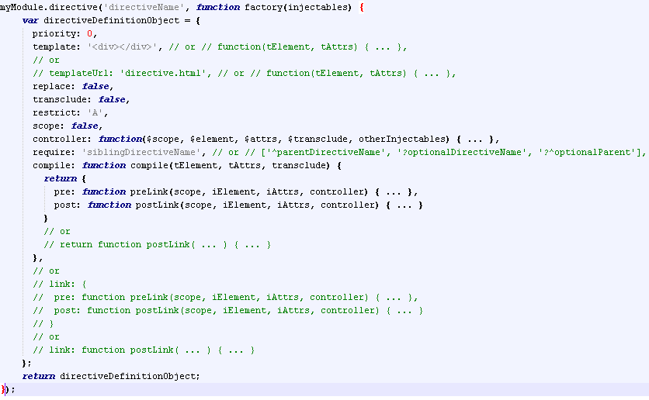
Directivas Custom
Directive Definition Object
Notes:
Imagen intimidante. Parece bastante dificil, pero no lo es tanto.

Slide 17
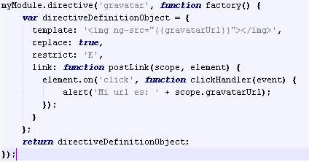
Directivas Custom
For Human Beings
Vamos a explicar el ABC del tema con las propiedades que nos van a permitir poder comenzar a trabajar con ellas.
template o templateUrl
replace
restrict
scope
link
Notes:
En template ponemos el HTML que va a generar la directiva cuando sea compilada, mientras que templateUrl toma la ruta en donde se encuentra definido el HTML. Es destacable el hecho de que en este template se pueda utilizar directivas ya definidas. El $compiler de angularjs lo compilará tomando el scope que tiene definida la directiva.
Replace indica si se va a reemplazar el HTML de la directiva o si se va a insertar como contenido.
Restrict indica si la directiva es un elemento, un atributo, una clase o un comentario. Por favor nada de usar comentarios y respecto a las clases habría que ver el caso particular.
Scope es el pegamento con el que unimos el controller padre, la directiva y el template de la directiva (canal de comunicación), existen 3 tipos:
False: Opción por default no crea ningún scope, toma el scope padre (el que está definido para esa porción de HTML).
Casos de uso: Si la directiva no accede/setea ninguna variable del scope o bien sea una directiva hija que es usada en el contexto de una directiva padre. Probablemente esté haciendo algo que no tenga que ver con scope, utilizando algun plugin de jquery por ejemplo.
True: Crea un nuevo scope que hereda del padre de forma prototipada en donde pueda crear variables y métodos que no son relevantes fuera de la directiva (scope hermanos y padres), si directivas hijas con scope:true. (Esto es para una clase aparte, no lo vamos a usar por el momento.)
Isolate: Crea un nuevo scope que no hereda del padre de forma prototipada pero que puede acceder a las propiedades de este mediante la propiedad $parent. Esta es para componentes reusables. Puedo crear todas las variables y métodos que quiera y solo existirán para esta directiva.
La directiva tiene identidad propia. Yo decido que información del scope tendré en el mío.
La forma de usarlo es definiendo un {} objeto como scope y en este definir las propiedades que quiero del padre en mi scope local.
Existen 3 formas de acceder, nosotros veremos la que hace una unión bidireccional que es utilizando el signo =.
Link: Puedo registrar event listeners. Observar cambios en el elemento de la directiva o registrar watches de las propiedades del scope.

